Slide 1
Системи за оперативна управленска информация. Маркетингова информационна система. Информационна система за управление на производството

Slide 2
Информацията в системата за управление
С увеличаване на броят на стопанските организации от различен вид се наблюдава тенденция на нарастване на поток от информация, което води до нейното натрупване и изискване за многократна обработка.
Стопанската информация се разделя на:
неструктурирана – в неформализиран вид (наредби, външни статистики, предвиждане за стратегически пазари и др.)
слабо структурирана – полуформализирана (текущ отчет, балансов отчет с препоръки и др.)
структурирана – в точно фиксирана форма (фактура, справка, формуляри и др.)

Slide 3
Основните изисквания към стопанската информация:
точна, достоверна;
кратка, стегната, но достатъчно пълна;
актуална;
своевременна;
разбираема (достатъчно ясна за потребителя);
От гледна точка на управлението е важно да се представи в подходящ обем най-важната и съществена информация.
Доброто управление на фирмата зависи не само от личните качества и опит на членовете на управляващия екип, но и от наличната им информация при взимане на решения.
Информационни потоци и управленски нива
Обща схема на информационните потоци в организацията и съответните им управленски нива е представена на Фигура 1. Отчита се както вертикално, така и хоризонтално движение на потоците информация.

Slide 4
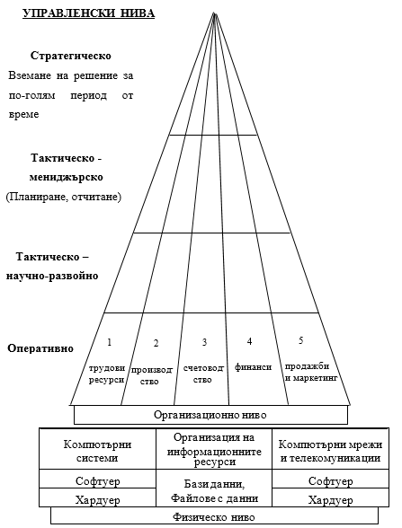
Фиг. 1. Обща схема на информационните потоци в организацията

Slide 5
Вид използвана информация по управленски нива - вертикален разрез
Стратегическо ниво
Вид на управленската информация: агрегирана - не трябва да е много детайлизирана, трябва да предоставя приблизителни описания и/или прогнози, получени от външни източници и за минали периоди, да съдържа данни за стратегическо планиране и др. По-важни тук са връзките с външната среда. Ръководните кадри отговарят за цялата организация - нуждаят се от сумарни отчети по направления.
Тактическо ниво
Обобщена информация – текуща информация, съответстваща на приетите планове и стратегии за развитието на организацията за седмици, месец, за да послужи за планиране и отчитане.

Slide 6
Ръководните кадри отговарят за отдели – нуждаят се от обобщени отчети.
Оперативно ниво
Детайлизирана информация - своевременна и акуратна вътрешна информация за ежедневните дейности в организацията, при спазване на дисциплината и политиката в организацията, ползва се ежедневно и седмично. Ръководните кадри отговарят за конкретния цех, звено - работят основно с конкретни, краткосрочни отчети.
Вид използвана информация по управленски нива - хоризонтален разрез
За управление на материалната сфера (трудови ресурси) се изисква информация за необходимите суровини и ресурси, складови наличности, ремонти, планиране, отчитане;

Slide 7
За управление на производството са необходими данни за графици за изпълнение на технологични задачи, заявки до снабдителите, информация за готовата продадена продукция, качествен контрол;
Подробно, точно и навременно счетоводство;
Разпределение на паричните потоци, отчетност;
Контакт с клиенти, маркетингови проучвания, количествени методи, логистика и др.
Ефективност при обработката на информация
Предимствата от използването на компютърни техники и технологии при обработка на информацията:
По-малко грешки от изчисления, по-голяма скорост, надеждност;

Slide 8
Няма дублирано въвеждане на начални данни, междинните документи се обработват автоматично;
Бързо обобщаване на информацията и извеждане на информацията по даден показател (критерий);
Решаването на задачи като: сложни статистически анализи, оптимизация на база на математически количествени методи, имитационно икономическо моделиране и други изследвания;
Обработка и съхранение на по-големия обем информация;
Повишаване качеството на управленските решения
Използването на компютърна техника допринася в една или друга степен за повишаване на качеството на управление за всички управленски нива:

Slide 9
на оперативно ниво – за по-бързо въвеждане, контрол и реакция при работа с ежедневна ннформация, бърз достъп до текущи данни, например при следене и управление на складови доставки, управление на трафика на логистичния сектор и други;
на тактическо/развойно ниво - проектанти, научен персонал използват компютърна техника и специализиран софтуер за обновяване на производствения цикъл, подобряване на отделни компоненти на призводството, подготовка и тестване на нови продукти и други;

Slide 10
на мениджърско ниво – в работата на менъджърите, които имат по-сигурен и бърз достъп до обобщена информация за състоянието на своя ресор, за взимане на по-точни и правилни решения относно планирането, отчитането, връзки с клиенти и други;
на стратегическо ниво са необходими например екзекутивни системи, изкуствен интелект, аналитичен софтуер за планиране на стратегическо ниво, имитационно моделиране, оптимиране и др., особено при управление на големи международни компании.

Slide 11
Управленската информационна система в стопанската организация
Системата за оперативна управленска информация (СОУИ) се използва главно от ръководителите на първото ниво (оперативно ниво) на мениджмънта в организациите. Нейният обхват е подпомагането на оперативното управление и обработката на конкретна, детайлна информация, която се осигурява от Системата за предаване и преработка на данни и с която СОУИ често е тясно свързана и интегрирана.
Основната цел на СОУИ е да разтоварва и облекчава работата по обработката на мениджърска информация. Целта се реализира чрез автоматизиране на процеса по обработка на информацията, свързана с конкретните потребности на мениджърите.

Slide 12
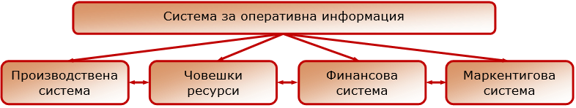
Основните задачи на СОУИ са свързани с генерирането на отчети за управленски нужди. Като резултат от нейното приложение се гарантира добра информираност на мениджърите и едновременно с това спестяване на ценно време за основната им работа свързана с анализиране на информацията и вземането на решения.
Фиг. 2. Структура на система за оперативна управленска информация

Slide 13
СОУИ е средство за създаване на рутинни периодични отчети, отнасящи се до дейността на стопанската организация, за нуждите на тактическото и оперативно управление, планиране и контрол на бизнеса. Главни потребители на системата са оперативни ръководители и тези от среден ранг. Използването на СОУИ е свързано предимно с обслужването на ежедневните им дейности. Решават се всекидневни проблеми: структурирани и слабо структурирани. Структурираните са известни, многократно повтарящи се, рутинни проблеми, за решаването, на които съществуват точно определени процедури. При слабо структурирани проблеми обикновено съществува точно и ясно определено решение и общоприета за целта процедура само за една част от тях.

Slide 14
Тези решения контролират физическите дейности в организацията като:
доставка на необходими ресурси;
преобразуване на ресурсите в готова продукция;
продажба и доставка на продукти и услуги до клиент (и).
Видове отчети
СОУИ подпомага мениджърите като генерира отчети за минали, така също и за настоящи периоди. Отчетите могат да бъдат в различни форми според изискванията на различните нива на мениджмънт. Предимно се разглеждат три вида отчети, които се генерират от СОУИ – редовни (текущи), извънредни и поръчкови отчети.

Slide 15
Редовни отчети
Редовните отчети отразяват периодична и историческа информация за осъществените операции в организацията. Те наподобяват оригинална информация, произлязла от функцията на създаване на данни с допълнителната им категоризация и обобщаване. Тези отчети подпомагат най-ниското ниво мениджъри да вземат оперативни решения, с които да изпълнят задачите, поставени от ръководителите им. Използват се при сравняване на планираната работа с реално отчетената степен на нейното изпълнение. В тези случаи обикновено тяхната структура е много близка до оперативните планове на звеното, за които се съставят.

Slide 16
Например:
Дневен отчет за броя на дефектните детайли, слезли от производствената линия;
Седмичен отчет за броя на извънредните часове, които трябва да се реализират през текущата седмица.
Извънредни отчети
Извънредните отчети се създават само при възникване на извънредни обстоятелства, които се регистрират в тях. Те са полезни за мениджъра, за да може да идентифицира проблема, без да го претоварва с ненужна информация. Извънредният отчет се генерира от системата само при възникване на извънредни обстоятелства, с коeто се привлича вниманието на мениджърите към възникналия проблем.

Slide 17
Извънредният отчет се оказва първото доказателство за съществуване на проблем.
Например СОУИ може да бъде използвана, за да генерира извънреден отчет, когато времето за изпълнение надхвърли с 10% планираното време за работа. Когато такъв отчет стигне до мениджъра производство, той може да потърси причините за неспазването на крайния срок, дали това е станало поради лошо планиране или поради възникнали неочаквани проблеми в производството.
Поръчкови отчети
Поръчкови отчети се изискват от мениджъра за определен конкретен случай. Такива отчети се заявяват обикновено, когато е настъпило неочаквано събитие, регистрирано от друг (СОУИ) отчет или от външна информация.

Slide 18
За целта трябва да е изградена и да се поддържа база данни, от която чрез СОУИ персонала да извлече нужните данни и да генерира мениджърския отчет.
Например, ако производственият мениджър установи неспазване на крайния срок чрез един извънреден отчет, той може да изиска допълнителен отчет с възможните причините за закъснението. Този отчет би съдържал всички производствени дейности, които се извършват в момента, часовете, необходими за изпълнение на всяка работа и стойността на преразхода на време за всяка работа поотделно.
Събиране на данни
Компютрите се използват за въвеждане и рутинна обработка на оперативни данни. Системите за събиране на данни са предназначени за оперативния мениджмънт и контрол.

Slide 19
Те обхващат ежедневната оперативна обработка на данните за състоянието и промените в икономическите процеси, изготвянето на справки, доклади и други материали. Преди да започне процесът на събиране на данни трябва да бъде даден отговор на следните въпроси:
Какви данни трябва да се събират?
Кои лица трябва да ги събират?
През какъв интервал от време трябва да се събират?
В каква форма да се въвеждат и има ли шаблони за въвеждане?
Процесът на събиране на данни няма пряко отношение към управленските функции в организацията и не определя вземането на решения, но в същото време това е първичният процес в УИС на бизнес организацията, който подготвя данните, необходими за следене и анализиране на бизнес процесите в организацията.

Slide 20
Събирането на данни може да бъде практически реализирано чрез самостоятелни модули за въвеждане, обработка и предаване на данни и информация или като елемент от останалите системи (за управление на база данни, СОУИ и др.).
Обикновено информацията е специфично форматирана според личните потребности, познания и възможности на оперативните ръководители. Такъв тип разнообразна по структура и състав информация трудно се обработва и обобщава автоматизирано. Затова е необходимо да се управляват процесите на създаване и записване на оперативна информация. Най-добрият начин за това е въвеждане на правила, стандарти и нормативи на фирмено ниво.

Slide 21
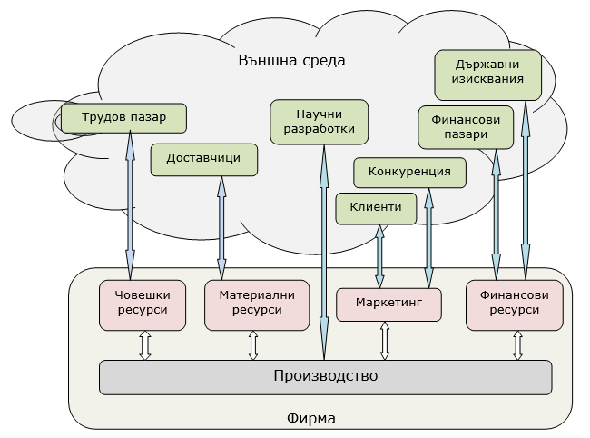
Фиг. 3. Връзки на системата за оперативно управление с външната среда

Slide 22
Структура на СОУИ в стопанската организация
В процеса на разработване и усъвършенстване на СОУИ се е наложил модулния принцип, при който на базата на функционалните области на приложение се създават относително самостоятелни модули, респективно програмни продукти, които покриват различни проблемни области. Така са се формирали като самостоятелни елементи Маркетинговата, Производствената и Финансовата подсистема на СОУИ, които обаче могат да изпълняват най-добре нейните функции, когато са внедрени и интегрирани в една цялостна, комплексна информационна система. Декомпозицията на СОУИ е представена на Фиг. 4.

Slide 23
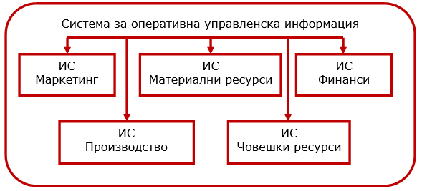
Фиг. 4. Обхват на системата за оперативна информация

Slide 24
Същност и структура на Маркетинговата информационна система
Това е системата, осигуряваща маркетингова информация. С нея работят главно специалистите във фирмата, занимаващи се с пазарни проучвания, определяне на цените, спецификацията на продуктите, които ще се произвеждат и реализират, както и тези, занимаващи се с доставката на материали, суровини, външни услуги, които проучват пазара за изгодни по отношение на цени и качество ресурси. Маркетинговата информационна система е по-широко отворена към външна информация в сравнение с останалите подсистеми на Системата за оперативна управленска информация. В нейната база обикновено се съхранява външна информация за цени, видове продукти, техните характеристики, а обработката им често включва сравняване на тези параметри от различни доставчици и изискванията на различните групи клиенти.

Slide 25
Напоследък все по-значим източник за такъв тип информация е Интернет, а основна медия за предаване и приемане на информация става електронната поща. За разлика от конвенционалните средства за събиране и обработка на информацията, използването на електронни документи чрез използване на съвременните компютърни комуникационни технологии облекчават много работата по обработката на информация и позволяват да бъдат внедрени програмни продукти за автоматизирано обобщаване, анализиране и извличане на маркетингова информация.

Slide 26
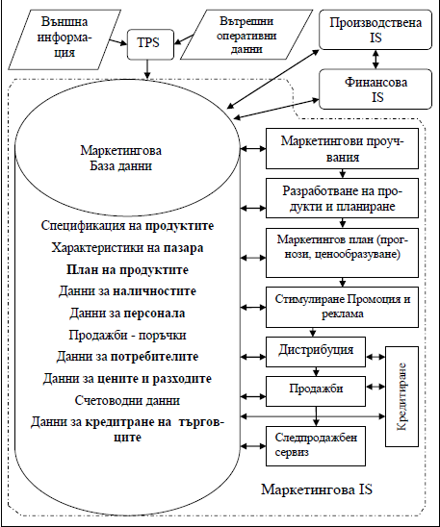
На Фигура 5 е представена структурата на Маркетинговата информационна система и връзката и с останалите елементи на УИС чрез информационните потоци и взаимодействията им.

Slide 27
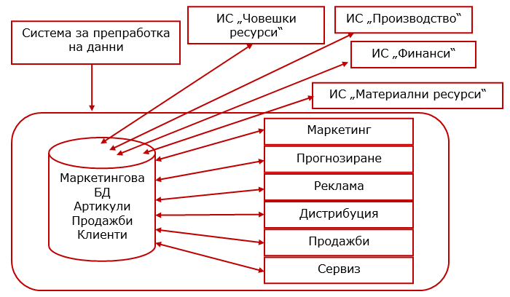
Елементи на маркетингова ИС
Маркетингово проучване;
Създаване и развитие на продукта;
Маркетингов план;
Стимулиране – промоция и реклама;
Продажби;
Дистрибуция;
Кредитиране;
Следпродажбен сервиз.

Slide 28
Маркетингово проучване
Развитието на продукта и планирането започва с една ефективна система за маркетингови проучвания. Това е система, която изследва и определя текущото пазарно състояние – търсене и предлагане, прави прогнози за тенденциите в развитието му. Изследването обикновено обхваща по-широк сектор от въпроси, касаещи дори и в определена степен продуктите и услугите, за които се отнася.
Създаване и развитие на продукта
Определеното търсене на продукти и техните характеристики трябва да се съобрази с реалните възможности на производството, капацитета на машините, квалификацията на персонала и в същото време да се определят разходите за производство и цената.

Slide 29
Сравнявайки цените с конкурентните пазарни цени, обективно се оценява ефективността на производството. В съвременните управленски информационни системи е възприета стратегията PDM – Product Data Management - управление на данните за продукта, която позволява комплексно управление на цялата информация, касаеща продуктите на фирмата, част от която е маркетинговата информация. Централизирането на такава информация, осигурява по-ефективно управление на продуктите на фирмата и възможност за по-гъвкави решения, което е важно за високата ѝ конкурентноспособнст.

Slide 30
Стратегията PDM позволява колективна работа и осигурява ефективно, централизирано продуктово управление, визуализация, интеграция на корпоративните приложения и др., използвани от всички участници в процеса на създаване на продукта – производители, подизпълнители, доставчици на компоненти, партньори и клиенти.
В областта на управлението на информацията за продукта се налагат и системите PLM – Product Lifecycle Management - системи за управление на жизнения цикъл на продуктите, които следят целия жизнен цикъл на продукта и определят възловите моменти свързани с необходимостта от нарастване на производството или пък извеждане от производство, според етапа на жизнения цикъл на който се намира.

Slide 31
Пряка връзка на този модул от Маркетинговата ИС има с производствената ИС, където пък са важни други характеристики на продукта по отношение на технологиите за производство.
Маркетингов план
Маркетинговият план включва прогноза за продажбите и създаване на ценова стратегия за новите продукти.
Прогноза за продажбите;
Прогнозата обикновено изисква данни от търговците, мениджърът по продажбите, икономически и производствените данни. Като се съчетават данните от търговците, глобалните виждания за продуктите и пазарния им потенциал, икономическите и производствените данни, се създава прогноза за развитието на пазара и реализацията на фирмата.

Slide 32
Използва се регресия или други статистически методи, за да се определи влиянието на съществените за модела фактори. За реализирането на прогнозите са подходящи модули и програмни продукти, в които са включени статистически функции (SPSS, Excel и др.)
Ценова стратегия;
Изготвя се ценова стратегия със съществуващите продукти на база оценка на търсенето и предлагането по отношение на цените, анализ на икономическите условия, приходите от целевия пазар, структурата на разходите и портфейла на фирмата. Данните трябва да показват състоянието на конкурентите по отношение на цените, търсенето на пазара в исторически аспект и главните икономически индикатори в страната (инфлация, равнище на лихвените проценти).

Slide 33
Стимулиране - Промоция и реклама
След маркетинговия план следва разработването на специфичен план за реклама и промоция на продуктите и услугите. За целта е необходима и информация за ефективността на предшестващи рекламни кампании и промоции, които трябва да се съхраняват в маркетинговата база данни, ефективността на разходите за реклама, включително и как те влияят върху продажбите. Мениджърите по реклама и продажби получават периодични отчети с информация за извеждане на статистически анализи, свързани с определени промоционални усилия и с промяната на продажбите като резултат на тях.

Slide 34
Продажби
Стратегията на продажбите зависи от продуктите, включени в плана на фирмата. Продавачите следва да използват различните особености на продуктите и тяхното разнообразие, за да ги промотират по най-добрия начин. Маркетинговата информационна система следи информацията, отнасяща се до продажбите: наличностите, специфични изисквания, разходите по продажбите, гаранционното обслужване, сервиза и др. Тя помага за по-бърза реакция по отношение на потребителските нужди. Отчетите за продажбите са съществен източник на информация за реализацията във времето и позволяват да се анализира ефективността както на отделните търговци/дистрибутори, така също и реалното пазарно търсене на отделните пазари, за отделните продукти и в различните сезони.

Slide 35
Централизирането и обобщаването на информацията за продажбите е важно условие, за правилните решения в областта на маркетинга на продуктите и услугите във фирмата.
Дистрибуция
Системата за дистрибуция доставя продуктите в най-доброто за продажби място – търговците на дребно или клиентите (крайните потребители). Тя изисква статистически данни за продажбите, промоцията, наличностите на търговците на дребно, наличностите в собствените складове, като се съпоставят с данни за търсенето. Мениджърите използват тези данни и отчети за наличностите и продажбите, за да определят разпределението на произведените изделия. Важен фактор на дистрибуцията е отчитането на направените разходи за нея.

Slide 36
Точното им отчитане позволява да се осигури конкурентоспособна цена без да се „ощетяват“ някои продукти на фирмата за сметка на други.
Кредитиране
Кредитирането изисква информация и статистически данни за закупените и продадените количества от търговците. Това дава възможност за индивидуален подход към всеки чрез следене и обобщаване на отчетите за минали плащания и покритие на отпуснатите кредити. Данни от счетоводството дават възможност да се следи непрекъснато кредитния статус на дистрибуторите и търговците. Процесът се автоматизира със съвременни информационни технологии включени в модул счетоводство или в модул маркетинг.

Slide 37
Чрез генериране на отчети мениджмънта контролира събирането на вземанията.
Следпродажбен сервиз
След доставката на стоката, фирмата осигурява и следпродажбен сервиз и поддържане. Маркетинговата ИС осигурява данни за потребноста от сервиз и типа на услугите. Статистическите данни са за типа на поправките, необходимите материали, ръководство за потребителя за обслужване и ремонт, наличие на резервни части за поддържане. Информацията от честотата на гаранционното обслужване се използва за развитие на продуктите, качествен контрол и други.

Slide 38
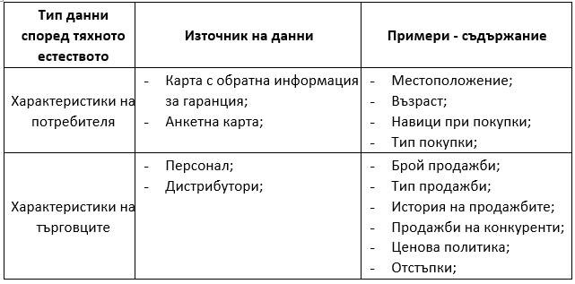
ИТ възможностите и маркетинговите база данни
Класификация на Маркетинговите данни според обекта, за който се отнасят са дадени в Tаблица 1.
Таблица 1. Класификация на Маркетинговите данни

Slide 39
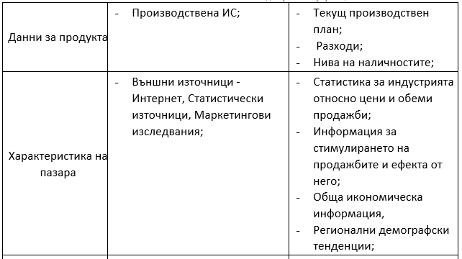

Slide 40
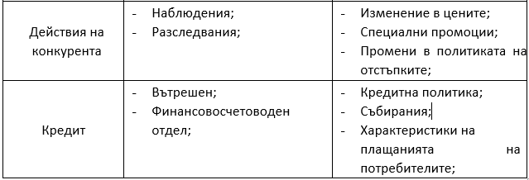
Заедно с данните събрани по време на продажбите може да бъде събрана и друга маркетингова информация необходима на мениджмънта за вземане на управленски решения. Събирането на данни за попълване на маркетинговата база от данни се определя като:
Маркетингово разследване – когато данните съдържат информация за конкурентите;

Slide 41
Маркетингово изследване – когато данните съдържат информация от и за клиенти и търговци на дребно.
В Маркетинговата информационна система трябва да се организира централизиране на съхраняването на информацията и управление на достъпа до нея. Често в организацията има информация, но този, на който му е необходима или не знае за нейното съществуване, или няма достъп и трудно достига до нея. Това намалява ефективността от използването на наличната информация и следва да се има предвид при разработването и усъвършенстването на маркетинговата информационна система.
Съчетаването на техническите възможности на съвременните компютри и системите за картови разплащания направи създаването и използването на големи маркетингови бази данни възможно, дори и от най-малките фирми.

Slide 42
Новите технологични възможности в областта на ИТ направиха маркетинговата професия много по-оперативна и аналитична. Анализът на клиентите и ефекта от различните възможни сегментирания на пазара може да се извършва в реално време (веднага), като се сравняват възможните маркетингови, търговски и финансови измерения при едно или друго таргетиране.
Електронната търговия и маркетингът
От потребителска гледна точка електронната търговия е по-обхватен, по-бърз и многократно по-евтин вариант на каталожна търговия. Ръстът на продажбите в рамките на е-търговията е много висок.
Съществуват отрасли, например туризмът, в които електронната търговията вече има съществен дял и той бързо ще нараства. Особено за търсенето на висококатегорийни услуги, потребителите на които като правило имат достъп до Интернет и нагласа за ползването му.

Slide 43
Интернет средата и глобалният маркетинг
Интернет технологиите промениха маркетинговата среда. Всъщност голямата революция не е самата Интернет среда. Сама по себе си тя представлява огромна библиотека, в която всеки може да депозира информация и да използва информация депозирана от другите. Революцията е в технологиите на търсачките, които сортират милиардите информационни файлове и подбират релевантната информация в рамките на секунди. От маркетингова гледна точка ефектът е в три посоки:
Търсене на информация в глобалната среда;
Малките марки са равнопоставени;
Предлагане на стоките на фирмата или услугите на индивида в глобалната среда.

Slide 44
Същност и структура на информационна система за управление на производството
Информационните системи за управление на производството (Manufacturing and Production Systems (MPS)) работят с най-голямо разнообразие от данни и поради това най-трудно се внедрява. Използват се основно вътрешни източници на информация, а именно – ръководен персонал на оперативно управленско равнище и специалистите в производствения, техническия, технологичния, конструктивния и други отдели, свързани с производството. Те са и основните потребители на информацията, генерирана от Производствената информационна система. За да изпълнява по-добре функциите си, тя трябва да обхваща напълно производствената организационна структура във фирмата и да управлява ефективно както набирането и съхраняването, така и достъпа до информация.

Slide 45
От гледна точка на системите за управление на бази данни Информационната системи за управление на производството е относително най-сложна и изисква най-много технически ресурси (компютри, компютърни мрежи) и най-голямо разнообразие от програмни продукти.
Производствената информационна система е много различна във фирмите с различен характер на производството и дори с различния обхват на продукти. В съвременните производствени предприятия постепенно навлиза голямо разнообразие от програмни продукти и системи, но все още те се използват самостоятелно като програмни продукти за автоматизация на отделни елементи от производствените процеси и трудно се централизира обработваната от тях информация.

Slide 46
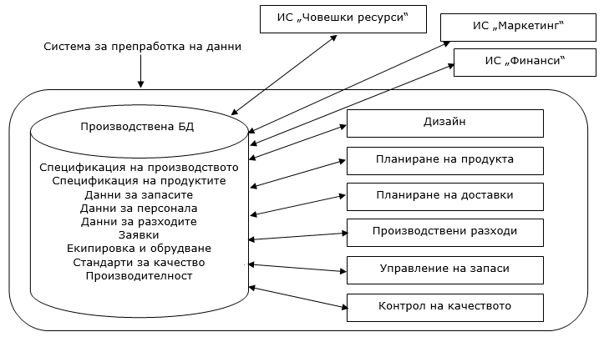
Наблюдава се тенденция на пазара към предлагане на системи за комплексни решения и в съвременните програми задължително влизат като елементи модули и функции за обмен на информация. На Фигура 6. е показана принципна структурата на Производствена информационна система, взаимодействието на нейните елементи и съдържанието на базата данни за информация, касаеща производството.
Фиг. 6. Производствена информационна система

Slide 47
Елементи на производствената информационна система
Дизайн на продукта
Дизайнът на продукта включва разработване на спецификация на продуктите според производствените възможности, капацитет, наличие на човешки ресурси. Системата се използва за създаване на производствени процедури и стандарти, които определят начините и технологиите на производство. Определят се необходимите материали и заготовките, които следва да се изработят по време на производството. Заедно с дизайна на продукта съвременните програмни продукти позволяват да се направи и оценка на разходите, които имат прогнозен характер (с точност до 90%) според системата и начина на производство.

Slide 48
При определяне дизайна на продукта се залага и неговото качество чрез спазване на стандартите при конструиране и изискванията на потребителите. Използваните дизайнерски програми са Photoshop, CorelDraw, AutoCad, 3D Studio Max, Mayaи др. За да се гарантира определено качество на продукта при дизайна на продукта се определят и изискванията към материалите, които се предават на отдел Ресурсно осигуряване/материално снабдяване, за да се представят като условия пред доставчиците. Чест проблем пред интензивно развиващите се производства и пазари е недостатъчно време за разработка, което не бива да пречи на нейното качество. За да се спести време при разработката, е важно, да се внедри подходяща информационна система според нуждите на конструирането.

Slide 49
Проектиране на продукта
В етапа на проектирането на продукта най-често се използват CAD системи (Computer Aided Design) - за компютърно проектиране на машини, електронни компоненти, архитектурни и строителни обекти, в чертожната дейност, при проектирането на дрехи, мебели и т.н. С тях се изработват скици, чертежи, технологични документи. Водещи CAD продукти са SolidWorks, Solid Edge, Inventor, Pro/ENGINEER, Catia, AutoCAD Mechanical.
На този етап може да се направят значителни подобрения на продукта преди той да се произведе и ефектът от приложението на такива системи е в значително снижаване на разходите по проектирането. В този етап се залага и качеството, което ще притежава продукта.

Slide 50
В AutoCAD се предлагат редица възможности за създаване на програми. За автоматизиране на повтарящи се действия може да се ползват скрипт файлове. Действителното програмиране се осъществява от специални програмни езици – AutoLISP, VisualLISP for AutoCAD (във версия 2000), ADS – базиран на C и използван до AutoCADR14, Object ARX – базиран на Microsoft Visual C++ (голяма част от функциите в AutoCAD са ARX приложения). AutoCAD предоставя възможност за писане на макроси, базирани на Microsoft Visual Basic for Aplication.

Slide 51
RP – Rapid Prototyping – Технологията за бързо изготвяне на прототипи, съкращава значително сроковете за проектиране и производство, поддържа ниско ниво на разходите. Прототипа материализира проектантската идея във физически обект за тестване и осезателно възприятие на дизайна. Независимо от сложността на обектите времето за конструирането им и изработване на прототип рязко намалява със съвременните CAD системи.
Нови методи за бързо изработване на изделия (FFFF – Fast Free Form Fabrication), към които се включва и RP съкращават цикъла на проектиране - производство до 50%, като гарантират високо качество и минимални корекции при пробните серии.

Slide 52
При съвременните интегрирани информационни системи единната електронна среда на CAD/CAM/CAE технологията включва и анализ на механични конструкции чрез метода на крайните елементи, анализ на размерни вериги, кинематични анализи и симулация действието на механизмите, статични анализи на механични конструкции, динамични анализи, термични анализи, термична симулация на охлаждане на електронни системи, контактни задачи, анализ на умора, акустични анализи.
Системите за компютърно подпомагане на производството – CAM (Computer Aided Manifacturing), използват софтуерни инструменти, подпомагащи инженерите и механиците в производството и прототипизирането на продукти.

Slide 53
Системите за инженерен анализ – CAE (Computer Aided engineering), използват информационните технологии за поддръжка на инженерите в задачи като анализи, симулации, дизайн, производство, планиране, диагностика, поправка. CAE технологиите позволяват на конструкторите да анализират и оптимизират конструкцията и параметрите на формообразуващите инструменти преди те да бъдат изработени физически. На практика те са мост между конструкторите на детайли и проектантите.
Дизайн на оборудването
При създаването на план на работните места и потока на материалите се използват CAD системи. По-точно – специализирани графични редактори с подходящи библиотеки с елементи, които облекчават значително самото проектиране и визуализират проекта, например SmartDraw, MS Visio и др.

Slide 54
Последните версии на VISIO разполагат с достатъчно средства за проектиране и визуализация, включително и в областта на офис системи, машинното проектиране, компютърни мрежи и информационно осигуряване в предприятието. Разработване на един комплексен симулационен модел със средствата на симулационното моделиране като PowerSim, VisSim и др. може да помогне при проиграване на различни варианти на организацията на производството и избиране на най-подходящия от тях, преди неговото реализиране.
FMS – Flexible Manufacturing Systems - гъвкави производствени системи. При тях работните места и машините могат да бъдат променяни от една операция на друга или от един продукт на друг с минимално прекъсване.

Slide 55
Реализирането им изисква техника с програмно управление, съкращава времето за пренастройка на машините и представлява едно гъвкаво оръдие за реакция на измененията на пазара. Цената на такива системи е по-висока и изисква значителни инвестиции и гаранции за тяхното възвръщане. Новите технологии базирани на компютърното производство - бързо изготвяне на инструменти RT в интеграция с RP и с високоскоростното механично обработване HSM – High Speed Machining съкращават значително времето до началото на производството на изделието и осигуряват голяма гъвкавост в управлението на предприятието.

Slide 56
Производствено планиране
Какво да се прави? Колко да се произвежда? Кога да се произвежда? Отговор на тези въпроси се дава след задълбочено проучване на пазара (Маркетингова ИС) и ресурсните възможности на организацията.
Въз основа на информация от системата за диалогова обработка на запитвания, мениджърската информационна системи и отчетите на финансовата и маркетинговата информационна система се извършва производствено планиране, чрез което се определя спецификацията на производството и продуктите, както и количеството на заявената продукция. Определят се и останалите нереализирани продукти в различните клонове на фирмата, материалите и компонентите в склада, маркетинговият план, данни за персонала и оборудването.

Slide 57
Производствени операции
Последователността на действително изпълнение на производствените операции се определя от избраната технология на производство. Производствената технология включва следните стъпки на производственото планиране на операциите:
Начални заявки за работа – производствени операции за различни видове продукти.
Заявки за материали.
Заявките за материали включват и периодичността на доставките.
Генериране на график на доставките.
Създаване на график за получаване на необходимите материали или компоненти.

Slide 58
Календарен план на производството.
Календареният план на производството е свързан с определяне на времето за производство на различни видове продукти на една технологична линия или в един цех. С изработването на календарния план се координира работата при използване на едни и същи машини и оборудване за различни продукти.
Поддържане на производството чрез доставка на нови материали и допълнителни трудови ресурси.
Инспекция на качеството.
Чрез система за производствен контрол се осъществяа следене на нивото на качеството.
Завършване на производството и трансфер на завършени стоки.

Slide 59
Повечето от данните могат да се управляват и съхраняват от специализирани програмни като MS Project, Harvard Graphics или да се създадат собствени модули към информационната система на фирмата.
Информационната система следи за материалите на всеки елемент от производството на продукта, изчислява общото количество на необходимите материали, следи за необходимостта от нови материали и тяхното влагане, генерира дневни отчет за изпълнение на работата – проблеми и изисквания. За да осъществява функцията си, е необходим ефективен метод за поддържане на актуални данни при реализиране на графика, следенето на развитието за заявките, съвпадението и разликите между планираното и реализираното използване на ресурсите.

Slide 60
Това може да се организира чрез терминали, където се регистрират основните моменти в производството – количество изпълнени операции, в даден момент от деня, времето и др. с баркод четец, който регистрира началото и края на всяка операция. Така може да се следят производствените параметри включително отчитане на непроизводителното време, спазване ритъма на производство, определяне на тесните места в производството и т.н.
Система за планиране на материалните запаси
Планирането на нуждите от материали – MRP (Material Requirement Planning), е софтуер за подготовката на производствения график, който следи и определя:
Какво се произвежда в момента, новите заявки за работа, които се включват в графика;
Количествата материали и доставката на липсващите компоненти и материали;

Slide 61
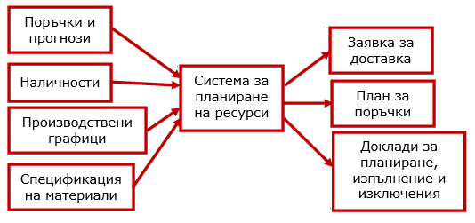
Съгласуването на оборудването и персонала, за да се осигури изпълнението на задачите;
Основните оплаквания от потребителите относно срок на доставка, качество, количество, отношение от страна на персонала.
На Фигура 7 е показана система за планиране на материални ресурси.
Фиг. 7. Система за планиране на материални ресурси

Slide 62
MRP подхода е интегриран към традиционното календарно планиране на производството, който автоматизира процеси на вземане на решение.
Календарен график
В традиционния метод на създаване на календарен график за производството той е съобразен с поръчките за продажба, прогнозите и производствения план. Всяка работна станция отчита появата на продукт на работното място. Система за планиране на мериалните запаси се използва, за да проследи всяка работа, (работна заявка или пакет) през целия производствен процес от заявката за изработка, поръчката на материалите в началото на производството, календарния график до завършването на производствения процес и предаването на готовия продукт. Система за планиране на мериалните запаси изисква обратна връзка на всеки етап от производството.

Slide 63
Алтернатива на система за планиране на мериалните запаси е подходът точно на време JIT (Just In Time). Производствена система, изградена на базата на JIT, придвижва продукта през производството, когато е необходим за следващото работно място, продажба или дистрибуторска система. Всяка работна станция отчита появата на продукт на работното място. Когато се реализира продажба системата изисква нова бройка след реализирана продажба или толкова колкото са продадени. Искането включва необходимост да се завърши съответното количество.
Отчети на производствените операции
Природата на отчетите е различна. Те се делят на:
Рутинни;
Рутините отчети регистрират състоянието на изпълнението на календарния план.
Извънредни;

Slide 64
Чрез извънредните отчети се наблюдават важни променливи на производствената дейност, като регистрират отклонения от нормалното състояние.
Системи за качествен контрол
Системи за качествен контрол наблюдават входа и изхода на процесите. Дефектните изделия се връщат за поправка или се продават обезценени. Утвърденият стандарт за управление на качеството изисква изграждането на система и за производствен контрол, където в определени процедури са описани действията и методите за следенето на качеството, как да се постъпи при установено несъответствие (напр. при некачествени продукти и какво да се направи с тях), така че от производството да излизат гарантирано само продукти, отговарящи на качеството.

Slide 65
Внедряването на процедурите в Производствената информационна система облекчава работата по качествения контрол и неговото управление, а процедурите по сертифицирането на системата гарантират нейното действие и ефективност.
Управление на запасите от готови изделия
Важен момент в реализацията на продуктите е управлението на запасите от готови изделия. Поддържането на по-големи запаси е свързано и с повече разходи, а по-ниското ниво на запасите изисква по-добра организация на доставките, затова съчетаването на подходящо управление с добра информационна система, включваща и оптимизационен модул може да осигури ефективно управление на запасите. Информационната система следи за наличността на запасите, тяхното движение и чрез редовни отчети дава възможност на мениджърите да вземат подходящи решения, касаещи запасите.

Slide 66
В системата може да се интегрира и оптимизационен модул, който да генерира извънредни отчети, които показват информация само за тези продукти, които имат наличности по-малки от критичните, определени от системата. В такива случаи е подходящо да се използва динамичния подход при определяне на критичното количество на запасите според времето и предходните периоди.
Notes:
Литература
1. Лекции по дисциплина „Управленски информационни системи“ на доц. д-р инж. Недялко Николов
2. Петков А., Управленски информационни системи, РУ „Ангел Кънчев”, 2013 г.
3. Хаджийска Йоана, ИНФОРМАЦИОННИ СИСТЕМИ, София, ISBN 978-619-185-112-6, 2014г.
4. Гочева-Илиева Снежана, ПРИЛОЖНИ ИНФОРМАЦИОННИ СИСТЕМИ, Университетско издателство „Паисий Хилендарски“, Пловдив, 2015 г.
5. Пенева Юлиана, ИНФОРМАЦИОННИ СИСТЕМИ, НБУ

